Slide 1
INOVAÇÃO PEDAGÓGICA
E
TRANSIÇÃO DIGITAL
Imagem gerada pelo Copilot
Fernanda Ledesma
http://www.anpri.pt/ geral@anpri.pt

Slide 2
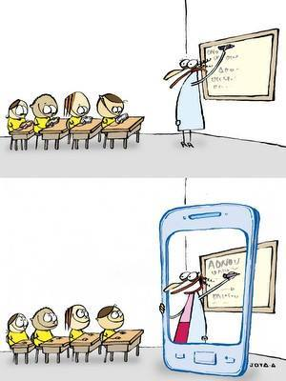
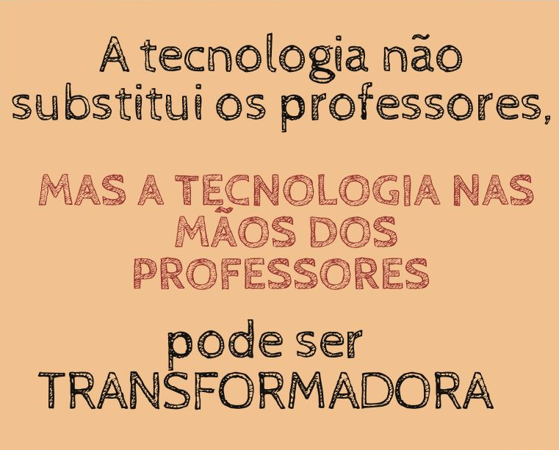
Os Mitos
INTEGRAÇÃO TRANSVERSAL
A Tecnologia não é boa, nem é má.
É o que pessoas fazem dela.
O Sentir! A Proximidade!
A Aprendizagem como um “TODO”.
Isso inclui as Tecnologias
Adaptado de Jeorge Couros

Slide 3
DIMENSÕES Que não podem ser esquecidas
FORMAÇÃO
Planos Nacionais
Interna (projetos)
Individual
PEDAGOGIA
Metodologias adequadas
1:1 BYOD Vs
Colaborativas
GESTÃO DE PROCESSOS
Desempenho de cargos (Liderança e pedagógicos)
3
2
4
CURRÍCULO
SUPORTE TECNOLOGICO
Formal, Transversal (por ciclos) e Não-Formal
Suporte, Manutenção e Apoio ao Equipamento, Plataformas, Websites, Ecossistema, etc
1
5
Nota: A numeração não tem qualquer significado de ordem ou grau de importância.
Fernanda Ledesma

Slide 4
AS DIMENSÕES
A MAIOR DIFICULDADE AS TENSÕES ENTRE AS VÁRIAS DIMENSÕES
SISTEMA EDUCATIVO
CURRÍCULO
PEDAGOGIA
EQUIPAMENTO
FORMAÇÃO
GESTÃO DE PROCESSOS
Gestão de processos
Currículo
Metodologias
Formação
Equipamento
SUPORTE TECNOLÓGICO
Apoio /Manutenção do equipamento e infraestruturas tecnológicas

Slide 5
CURRÍCULO
DIMENSÕES QUE SE COMPLEMENTAM
INTEGRAÇÃO
TRANSVERSAL
CURRÍCULO FORMAL
INTEGRAÇÃO TRANSVERSAL NAS DIVERSAS DISCIPLINAS
TIC , APLICAÇÕES INFORMÁTICAS B, OFICINA MULTIMÉDIA E ENSINO PROFISSIONAL
CURRÍCULO
NÃO FORMAL
CLUBES, ATELIERS, PROJETOS, BIBLIOTECAS ESCOLARES, ETC

Slide 6
O Desafio das Metodologias
Melhorar ou transformar a educação com a integração das tecnologias
TRANFORMAR
REDEFINIÇÃO
A tecnologia é usada para a criação de novas atividades que eram anteriormente impossíveis de implementar.
MODIFICAÇÃO
A tecnologia é usada para redesenhar atividades e redefini-las de forma significativa.
MELHORAR
AUMENTO
A tecnologia é usada como uma ferramenta para substituir tarefas e permitir práticas funcionais.
SUBSTITUÇÃO
A tecnologia é usada como uma ferramenta para substituir sem qualquer alteração funcional
O Modelo SAMR (Rubén Puentedura) o nível de integração das TIC

Slide 7
COMPREENDER A RESISTÊNCIA DOS PROFESSORES EM RELAÇÃO AO USO PEDAGÓGICO DAS TIC NA SALA DE AULA

Slide 8
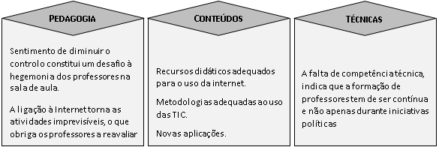
COMPREENDER A RESISTÊNCIA DOS PROFESSORES EM RELAÇÃO AO USO PEDAGÓGICO DAS TIC NA SALA DE AULA
01
Falta de competência técnica
02
Não vale a pena o esforço
03
Material insuficiente
04
05
Controlo descrescente
Falta de tempo
Constrangimentos à adoção das TIC
A formação não é continuada dependente de programas políticos.
O Apoio técnico de proximidade
Artigo “Understanding teachers’ reluctance to the pedagogical use of ICT in the 1:1 classroom” de Tallvid (2014)

Slide 9
CONTEÚDOS e RECURSOS
Criação de recursos e materiais adequados.
Guiões orientadores
Mais detalhados
Mais interativos
Mais demonstrativos
Não podemos descuidar o que ganhamos na criação de recursos pedagógicos

Slide 10
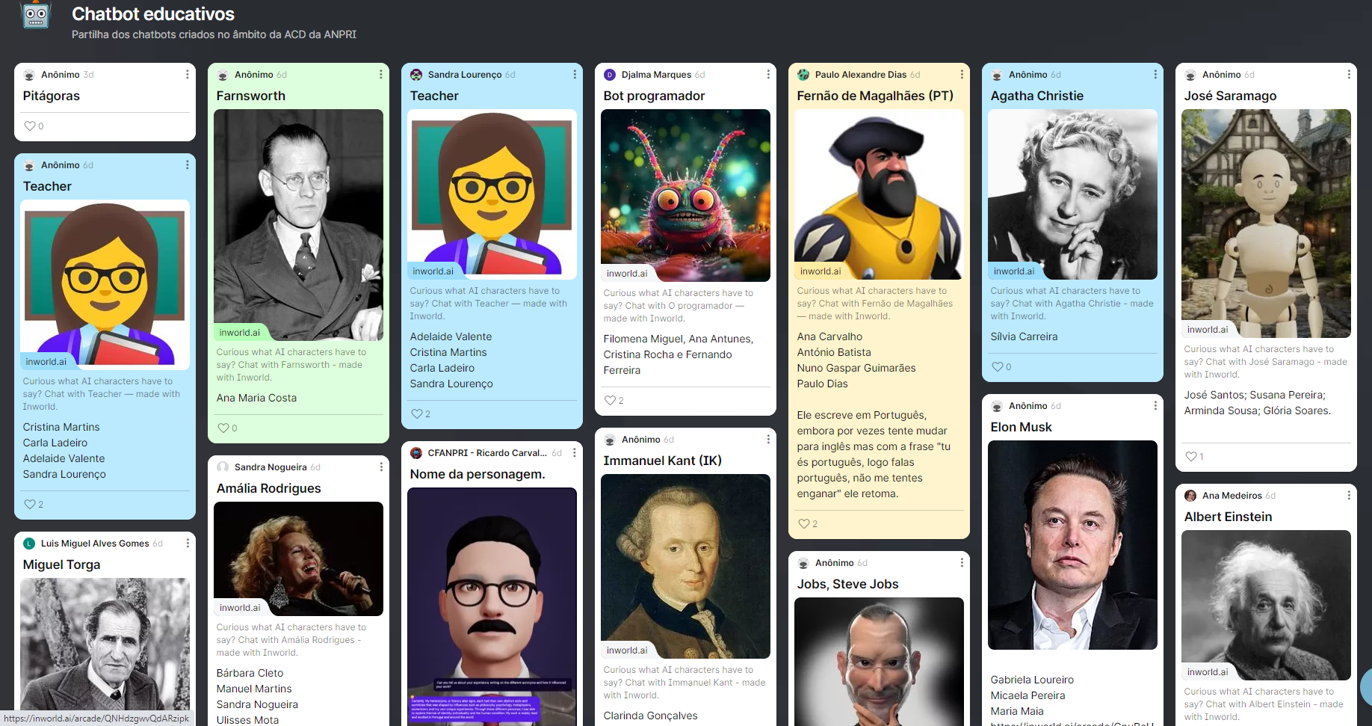
APLICAÇÕES
Criar Chatbots
https://padlet.com/ricardocarvalho14/chatbot-educativos-mciy75vmxzbkg4bv

Slide 11
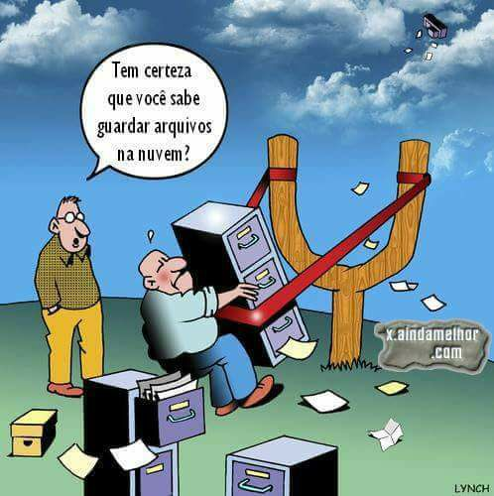
Programas e as Plataformas
As Escolas devem fazer um esforço para manter as plataformas
No mínimo
Como extensão da sala de aula
Como acervo recursos e materiais pedagógicos

Slide 12
Comunicar e Colaborar
Resistências
GESTÃO DE PROCESSOS
Falta de hábito
de trabalho colaborativo
Envolvimento
das pessoas
Os receios da mudança
Indisponibilidade
…

Slide 13
FORMAÇÃO CONTÍNUA DE PROFESSORES
Formação “Tamanho Único”
PEDAGOGIA
METODOLOGIAS E ESTRATÉGIAS ADEQUADAS A CADA ÁREA CURRÍCULAR
CURRÍCULO
APRENDIZAGENS ESSENCIAIS DE CADA ÁREA
CURRÍCULAR
SELEÇÃO PELOS DIRETORES
FORMAÇÃO VISTA COMO OBRIGATORIA
DISTRIBUIÇÃO DE VAGAS IGUAIS POR AGRUPAMENTO
TECNOLOGIAS
EM VEZ DA DISTRIBUIÇÃO POR ÁREAS CURRÍCULARES
ESPECÍFICAS PARA ÁREA CURRÍCULAR
OFICINAS “EM MODO INDUSTRIAL” PARA ATINGIR METAS POLÍTICAS
SEM TEMPO ADEQUADO PARA IMPLEMENTAR EM SALA DE AULA

Slide 14
ESTAMOS A CHEGAR AO PONTO
Sinto os professores exaustos, desgastados a chegar ao limite
AS ESCOLAS ESTÃO A TRANSFORMAR-SE NUMA MANTA DE RETALHOS DE PLANOS E PROJETOS
A MAIORIA DAS INICIATIVAS PROMOVIDAS SÃO NO ÂMBITO DE PROJETOS E PLANOS E MENOS DAS ÁREAS CURRÍCULARES
PROJETOS COM TEMPO DEFINIDO E POR VEZES, COM MAIS TEMPO DO QUE AS ÁREAS CURRÍCULARES
DESVALORIZAÇÃO DAS ÁREAS CURRÍCULARES
MAIOR APOIO A PLANOS E PROJETOS (ALGUNS DE ENTIDADES EXTERNAS AO SISTEMA EDUCATIVO)
SERÁ QUE OS PLANOS DEVERIAM CENTRAR-SE ÁREAS CURRÍCULARES?

Slide 15
COMPREENDER A RESISTÊNCIA DOS PROFESSORES EM RELAÇÃO AO USO PEDAGÓGICO DAS TIC NA SALA DE AULA
A IDADE DOS DOCENTES QUE ESTÃO NO SISTEMA EDUCATIVO
Dados do ano 2018/2019 (DGEEC, 2020)

Slide 16
Reza a história que as tecnologias evoluem mais durante as guerras e crises!
Obrigado!
Fernanda Ledesma
Professora de Informática
Presidente da Direção da ANPRI
http://www.anpri.pt/ geral@anpri.pt

